Slide 1
Izmaiņas NVO un to pārreģistrācija Uzņēmumu reģistrā
Dr.iur., Bc.paed. Kitija Bite
2024.gada 12. martā

Slide 2
Izskatāmie jautājumi:
1. NVO dibināšana un ieraksta izdarīšana Uzņēmumu reģistrā; 2. Patiesā labuma guvējs un tā noskaidrošana.
3. Biedru sapulces sasaukšana, norise un pieņemto lēmumu fiksēšana, reģistrēšana Uzņēmumu reģistrā. 4. Statūtu grozījumi. 5. Izpildinstitūcijas izmaiņas. 6. Attālinātas sapulces organizēšana un lēmumu fiksēšana. 7. Citas izmaiņas NVO un to reģistrēšana Uzņēmumu reģistrā. ​​​​​​​8. Atbildes uz jautājumiem.

Slide 3
Normatīvais regulējums biedrībām un nodibinājumiem

Slide 4
Tiesiskais regulējums
Satversmes 102.pants. Ikvienam ir tiesības apvienoties biedrībās, politiskās partijās un citās sabiedriskās organizācijās
Biedrību un nodibinājumu likums. Latvijas Vēstnesis Nr.61, 14.11.2003. Pieejams: http://likumi.lv/doc.php?id=81050
Ministru kabineta noteikumi:
Nr. 779 Biedrību un nodibinājumu klasificēšanas noteikumi. Latvijas Vēstnesis Nr. 252, 28.12.2015. Pieejams: http://likumi.lv/ta/id/278848-biedribu-un-nodibinajumu-klasificesanas-noteikumi

Slide 5
- Nr.308; Par valsts nodevu ieraksta izdarīšanai biedrību un nodibinājumu reģistrā. Latvijas Vēstnesis Nr.61, 20.04.2004. Pieejams: http://likumi.lv/ta/id/87233-noteikumi-par-valsts-nodevu-ieraksta-izdarisanai-biedribu-un-nodibinajumu-registra

Slide 6
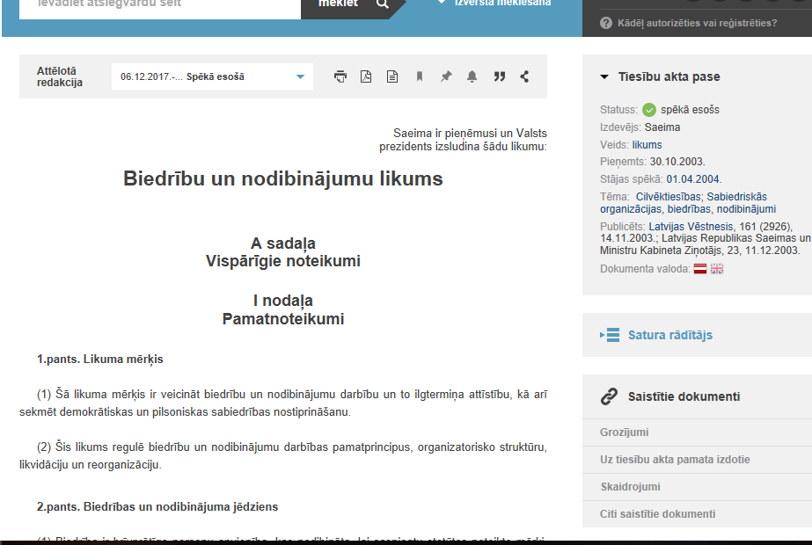
Papildu informācijas iegūšana

Slide 7
Saistītie raksti:
Dzīvokļu īpašnieku biedrība un dzīvokļu īpašnieku kopība – kas un par ko lemj
Reliģisko organizāciju likums – diskusiju krustugunīs
Dzīvokļa īpašnieks var izstāties no biedrības
Biedrības un grāmatvedība (II) un Biedrības un grāmatvedība (I)
Biedrību gada pārskatu publiskā pieejamība biedrību un nodibinājumu likumā paredz vairāk atklātuma
Valdes locekļa atcelšana no amata ir biedrības biedru sapulces kompetencē
Biedrības valdē jāievēl rīcībspējīgas personas
Lai izstātos no biedrības, jāiesniedz valdei rakstveida paziņojums
Apsaimniekošanas līgums ar īpašniekiem noteikti jānoslēdz
Par biedrības valdes locekļu ievēlēšanu
Arī juridiska persona var būt biedrības biedrs
Pilnvaras izsniegšana trešajai personai
Valdes locekļa atcelšana no amata
Nodibinājuma reģistrācijas apliecība ir arī nodokļu maksātāja apliecība
Kā nodibināt biedrību
Par dzīvojamās mājas pārvaldīšanu tiesīga lemt tikai dzīvokļu īpašnieku kopība
Dzīvokļu īpašnieku kopības tiesības nosaka likums

Slide 8
1. NVO dibināšana un ieraksta izdarīšana Uzņēmumu reģistrā

Slide 9
BN statuss un tā grozīšana
Cik personas var dibināt biedrību?
Dibinātāju skaits nedrīkst būt mazāks par diviem [BN likums 23.pants otrā daļa]
BN iegūst juridiskās personas statusu ar brīdi, kad tie ierakstīti biedrību un nodibinājumu reģistrā [BN likums 3.pants].
Secinājums: biedrību var dibināt un tā būs tiesībspējīga, bet tā OBLIGĀTI jāreģistrē, lai iegūtu rīcībspēju!
Grozījumi, kas notikuši BN, arī ir jāpiereģistrē UR.

Slide 10
Tiesībspēja = tiesību un pienākumu kopums
DE FACTO
Fiziskai personai = ar piedzimšanas brīdi, atsevišķos gadījumos pirms piedzimšanas
Juridiskai personai = ar lēmuma pieņemšanu par dibināšanu
Rīcībspēja = savu tiesību un pienākumu īstenošana
DE IURE
Fiziskai personai = pieaug ar bērna vecumu
Juridiskai personai = ar oficiālu reģistrēšanas brīdi

Slide 11
Reģistra iestāde

Slide 12
BNL 3.pants
BN iegūst juridiskās personas statusu ar brīdi, kad tie ierakstīti biedrību un nodibinājumu reģistrā.

Slide 13
BN reģistrs
Tajā ieraksta ziņas par BN;
Reģistru ved ar likumu tam pilnvarota valsts iestāde:
Likums «Par Latvijas Republikas uzņēmumu reģistru» (1990.). Pieejams: http://likumi.lv/doc.php?id=72847
Saskaņā ar Valsts pārvaldes iekārtas likuma 75.panta pirmo daļu izdots UR reglaments. Pieejams: http://www.ur.gov.lv/faili/UR_reglaments_23.03.2012..pdf

Slide 14
Tiesības saņemt ziņas no UR [BNL 14.pants]
Ikvienam ir tiesības iepazīties ar:
Lai saņemtu izziņu no UR ierakstiem, kā arī UR lietā esošo dokumenta izrakstu vai kopiju:
jābūt rakstveida pieprasījumam [UR mājas lapā tipveida veidlapa] https://www.ur.gov.lv/lv/sanem-informaciju/
jāsamaksā valsts nodeva.
Reģistra ierakstiem
UR iesniegtajiem dokumentiem

Slide 15
Var pieprasīt izziņu, ka:
UR informācijas izsniegšanas pakalpojumi un cenrādis pieejams: https://www.ur.gov.lv/lv/sanem-informaciju/ UR šo dokumentu ir jāapstiprina, jānorāda izsniegšanas datums, ja to pieprasa dokumenta saņēmējs.
UR nav grozīts
UR nav izdarīts noteikts ieraksts
Kad būtiski

Slide 16
Reģistrā izdarāmie ieraksti

Slide 17
Reģistra iestādes ieraksti
REĢISTRĒŠANAS IERAKSTI
B2 veidlapa
IERAKSTU MAIŅAS REĢISTRĀCIJA
B3 veidlapa

Slide 18
Ideja par NVO dibināšanu
BNL III nodaļa «Biedrības dibināšana»
Kas var dibināt biedrību?
Vismaz divas personas, kas ir
fiziska persona
juridiska persona
tiesībspējīga personālsabiedrība

Slide 19
Lēmums par biedrības dibināšanu
Lēmumu pieņem biedrības dibinātāji;
Lēmumu noformē rakstveidā;
Lēmumu paraksta VISI biedrības dibinātāji
- var parakstīt arī dibinātāja pilnvarota persona, kas piedalās lēmuma pieņemšanā (rakstveida pilnvara pievienojama dibināšanas lēmumam);
Dibinātāji apstiprina statūtus;
Dibinātāji ievēlē biedrības izpildinstitūciju (citas institūcijas saskaņā ar statūtiem);

Slide 20
Lēmumā par biedrības dibināšanu norāda [BNL 24. pants]:
Nosaukumu;
Mērķi;
Dibinātāju vārdu, uzvārdu un personas kodu;
- juridiskai personai un personālsabiedrībai – nosaukumu, reģistrācijas numuru un juridisko adresi
4. Dibinātāju tiesības un pienākumus, ja dibinātāji par to vienojas;
5. Pilnvarojumu atsevišķiem dibinātājiem parakstīt statūtus un pieteikumu reģistra iestādei;
6. Citas ziņas, kas dibinātājiem ir svarīgas.

Slide 21
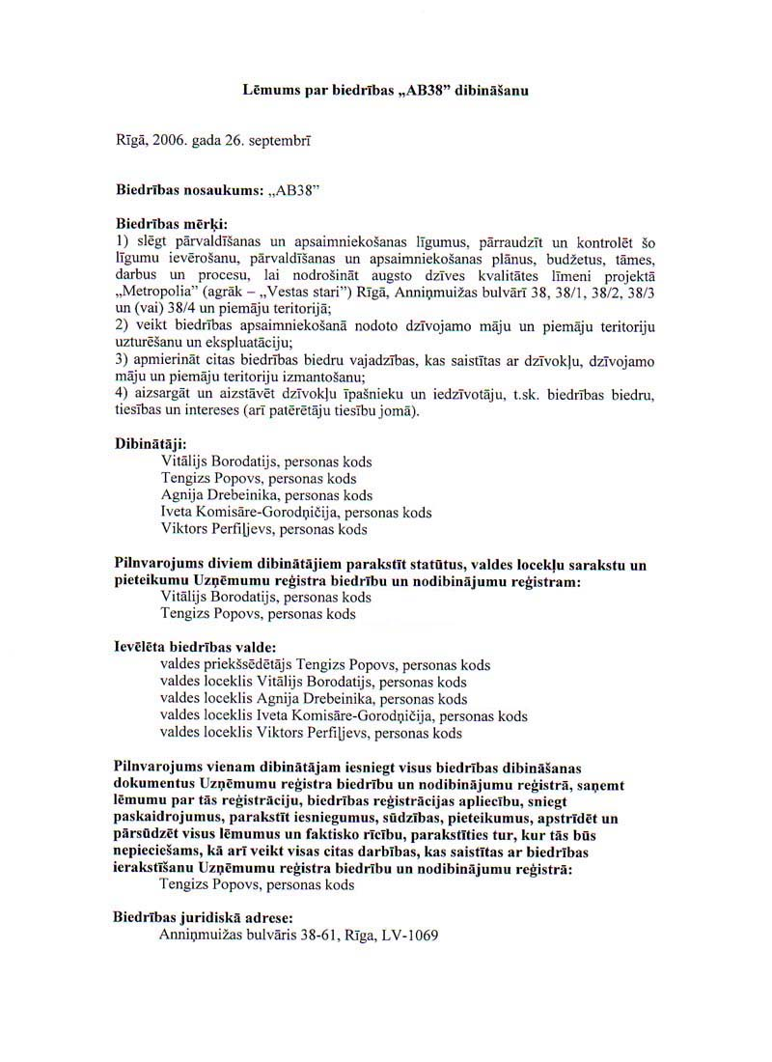

Slide 22
BIEDRĪBA
BIEDRĪBAS DIBINĀTĀJI = NEDRĪKST BŪT MAZĀK PAR DIVIEM
FIZISKA PERSONA
JURIDISKA PERSONA
TIESĪBSPĒJĪGA PERSONĀLSABIEDRĪBA
Pieņem lēmumu par biedrības dibināšanu
Apstiprina statūtus
Ievēl citas institūcijas, ja tās paredzētas statūtos
Ievēl izpildinstitūciju

Slide 23
BNL 3.pants
BN iegūst juridiskās personas statusu ar brīdi, kad tie ierakstīti biedrību un nodibinājumu reģistrā.

Slide 24
Statūtu noformēšana un reģistrēšana

Slide 25
Statūti
Rakstiska vienošanās par biedrības biedru turpmāko darbību, tiesībām un pienākumiem.
Respektīvi – vienošanās par noteikumiem biedrībā.
Juridiski statūtus raksta pēc lēmuma par biedrības dibināšanas pieņemšanu.
Faktiski, ja nereģistrē biedrību, statūti var tikt rakstīti vai notikt mutiska vienošanās par sadarbības noteikumiem.

Slide 26
Kāpēc statūti jāfiksē rakstiski?
Ja biedri vienojas par idejas realizāciju, tā nav obligāti oficiāli jāfiksē. Tā ir savstarpēja vienošanās;
Ja vēlas, lai noteikumi būtu saistoši trešajām personām – tie jāfiksē un jāreģistrē UR.
Statūti jāparaksta VISIEM dibinātājiem vai vismaz 2 viņu pilnvarotiem pārstāvjiem;
Statūtos jānorāda to apstiprināšanas datums.

Slide 27
Statūtos obligāti norāda [BNL 25. pants]:
Biedrības nosaukumu;
Biedrības mērķi;
Biedrības darbības termiņu (ja biedrība tiek dibināta uz laiku);
Biedru iestāšanās un izstāšanās priekšnoteikumus:
fiziskas personas;
juridiskas personas;
fiziskas un juridiskas personas;
5. Biedru tiesības un pienākumus;

Slide 28
6. kārtību, kādā var notikt biedrības teritoriālo u.c. struktūrvienību (ja tādas tiek dibinātas) tiesības un pienākumus;
7. Biedru sapulces sasaukšanas un lēmumu pieņemšanas kārtību;
8. Izpildinstitūcijas nosaukumu, tās skaitlisko sastāvu, nosakot izpildinstitūcijas locekļu tiesības pārstāvēt biedrību atsevišķi vai kopīgi;
9. Saimnieciskās un finansiālās darbības revīzijas institūcijas uzbūvi, ievēlēšanas kārtību, kompetenci, lēmumu pieņemšanas kārtību un pilnvaru termiņus vai zvērināta revidenta iecelšanas kārtību un pilnvaru laiku.
UZMANĪBU – ar 2022. gada 1. jūliju izmaiņas 9. punktā par revīzijas institūciju

Slide 29
BNL 25. panta otrās daļas 9. punkts paredzēja, ka revīzijas institūcijas kompetenci nosaka biedrības statūtos. Kopš 01.07.2022., kad spēkā stājās Noteikumi par biedrību, nodibinājumu un arodbiedrību gada pārskatiem un grāmatvedības kārtošanu vienkāršā ieraksta sistēmā 104. punkts «Ja organizācijas gada pārskatu pārbauda Biedrību un nodibinājumu likumā noteiktā finansiālās darbības revīzijas institūcija, tad vismaz vienam šīs revīzijas institūcijas loceklim ir jābūt kompetentam grāmatvedības vai revīzijas jautājumos.» revīzijas komisijas vismaz vienam loceklim jābūt ar izglītību vai pieredzi, kā to paredz Grāmatvedības likums
Anotācija https://tapportals.mk.gov.lv/annotation/752716bf-c2b7-4a1b-9a10-3be1f072f26d
Tas nozīmē, lai revīzijas institūcija arī varētu veikt kvalitatīvu biedrības, nodibinājuma un arodbiedrības organizācijas gada pārskatu vai tā daļas pārbaudi tās sastāvā ir jābūt personai ar zināšanām grāmatvedības vai revīzijas jomā. Saskaņā ar Grāmatvedības likuma 34.panta otrās daļas 1.punktu grāmatveža kompetenci minētajos grāmatvedības jautājumos apliecina attiecīgs izglītības dokuments (diploms vai apliecība), kā arī tāda fiziskā persona, kuras kompetenci šajā punktā minētajos grāmatvedības jautājumos apliecina pieredze vai atbilstošs zināšanas grāmatvedības jomā apliecinošs sertifikāts. Līdz ar to vismaz vienam revīzijas institūcijas loceklim ir jāatbilst Grāmatvedības likumā noteiktajiem grāmatveža kompetences kritērijiem vai jābūt kompetentam revīzijas jautājumos.
KO TAS NOZĪMĒ NVO? Biedru sapulcē ievēlēt vismaz vienu revīzijas komisijas locekli, kas atbilst Grāmatvedības likuma prasībām. Šāda prasība spēkā no 01.07.2022.

Slide 30
Statūtos var paredzēt citus noteikumus, kas nav pretrunā ar likumu.
Ja statūti ir pretrunā ar likumu, piemērojami likuma noteikumi.

Slide 31
UR ierakstāmās ziņas par BN [BNL 15.pants]
Nosaukums,
Juridiskā adrese,
BN mērķi,
Datums, kad pieņemts lēmums par dibināšanu,
Valdes locekļu vārds, uzvārds, personas kods,
Valdes locekļu BN pārstāvniecības tiesības,
BN termiņš (ja dibināts uz laiku),
Ziņas par BN publiskās/cita veida darbības aizliegumu, darbības izbeigšanu, turpināšanu, BN maksātnespējas procesa pasludināšanu, izbeigšanu, likvidāciju un reorganizāciju,
Ziņas par likvidatora iecelšanu un pārstāvniecības tiesības,
Ziņas par administratora iecelšanu maksātnespējas procesa laikā,
Ieraksta izdarīšanas datums,
Citas ziņas, ja to tieši paredz likums.

Slide 32
Pieteikuma reģistrēšana UR
1. Dibinātāji iesniedz UR pieteikumu par biedrības ierakstīšanu reģistrā; B2 veidlapa
Veidlapu paraksta VISI dibinātāji vai vismaz divi viņu pilnvaroti pārstāvji;
2. Dibinātāji pieteikumam pievieno:
lēmumu par biedrības dibināšanu;
statūtus
katra valdes locekļa piekrišanu būt par valdes locekli.

Slide 33
B2 veidlapa
https://www.ur.gov.lv/lv/registre/organizaciju/biedriba/dibinasana/registracija-uznemumu-registra/aizpildi-registracijas-veidlapu/

Slide 34
UR iesniedzamie dokumenti [BNL 16.pants]
Dokumenti, kas pamato ieraksta izdarīšanu UR un to grozījumus;
Iesniedzami dokumentu oriģināli vai apliecinātu dokumenta atvasinājumu (p, kopiju),
Papīra formāts vai elektroniski.
Dokumenti glabājas UR attiecīgā reģistrācijas lietā, ja ieraksts UR ir izdarīts.
! UR var pieprasīt sniegt rakstveidā ziņas par biedru skaitu!

Slide 35
Biedrības dibināšana
Dibinātāji pieņem lēmumu par biedrības dibināšanu
Dibinātāji apstiprina biedrības statūtus
Dibinātāji ievēl izpildinstitūciju
Dibinātāji reģistrē biedrību UR.

Slide 36
2. Patiesā labuma guvējs un tā noskaidrošana

Slide 37
Jautājumi par patiesā labuma guvēju [PLG]
Kas ir labuma guvējs?
Patiesā labuma guvējs un tā noskaidrošana;
Kā pierādīt UR, ka biedrībai nav PLG, pat ja biedrībai nav SLO statusa?
Vai ir loģika terminam patiesā labuma guvēji, biedrībām kuras strādā sabiedrības labā un kuru dibinātāji un biedri ziedo līdzekļus darbības nodrošināšanai. Labuma guvējs ir sabiedrība. Kuras interešu labā darbojas biedrība vai nodibinājums.

Slide 38
Patiesā labuma guvējs
Noziedzīgi iegūtu līdzekļu legalizācijas un terorisma un proliferācijas finansēšanas novēršanas likums https://likumi.lv/doc.php?id=178987
Proliferācija ir masveida iznīcināšanas ieroču izgatavošana, glabāšana, pārvietošana, lietošana vai izplatīšana
1. panta 5. punkts: patiesais labuma guvējs — fiziskā persona, kura ir klienta — juridiskās personas — īpašnieks vai kura kontrolē klientu, vai kuras vārdā, labā, interesēs tiek nodibinātas darījuma attiecības vai tiek veikts gadījuma rakstura darījums, un tā ir vismaz:
a) attiecībā uz juridiskajām personām — fiziskā persona, kurai tiešas vai netiešas līdzdalības veidā pieder vairāk nekā 25 procenti no juridiskās personas kapitāla daļām vai balsstiesīgajām akcijām vai kura to tiešā vai netiešā veidā kontrolē,
b) attiecībā uz juridiskiem veidojumiem — fiziskā persona, kurai pieder vai kuras interesēs ir izveidots vai darbojas juridisks veidojums vai kura tiešā vai netiešā veidā īsteno kontroli pār to, tostarp kura ir šāda veidojuma dibinātājs, pilnvarnieks vai pārraudzītājs (pārvaldnieks).
Tas, ko meklēs UR, ir persona, kuras interesēs dibināts vai darbojas NVO.

Slide 39
10.4. Apliecinājums, ja patieso labuma guvēju noskaidrot nav iespējams
X Apliecinu/-ām, ka, izmantojot visus iespējamos noskaidrošanas līdzekļus secināts, ka nav iespējams noskaidrot nevienu fizisko personu — patieso labuma guvēju Noziedzīgi iegūtu līdzekļu legalizācijas un terorisma un proliferācijas finansēšanas novēršanas likuma 1. panta 5. punkta izpratnē —, kā arī ir izslēgtas šaubas, ka juridiskajai personai ir patiesais labuma guvējs.
Pamatojums (norādāms obligāti):
Tā kā biedrības mērķi vērsti uz sabiedrības izglītošanu un specifisku interešu īstenošanu, nav iespējams noskaidrot konkrētas personas, kuras gūst labumu. Respektīvi, patiesie labuma guvēji ir tā sabiedrības daļa, kuras intereses sakrīt ar biedrības mērķiem .
10.4. Apliecinājums, ja patieso labuma guvēju noskaidrot nav iespējams
X Apliecinu/-ām, ka, izmantojot visus iespējamos noskaidrošanas līdzekļus secināts, ka nav iespējams noskaidrot nevienu fizisko personu — patieso labuma guvēju Noziedzīgi iegūtu līdzekļu legalizācijas un terorisma un proliferācijas finansēšanas novēršanas likuma 1. panta 5. punkta izpratnē —, kā arī ir izslēgtas šaubas, ka juridiskajai personai ir patiesais labuma guvējs.
Pamatojums (norādāms obligāti):
Patiesā labuma guvēju nav iespējams noskaidrot, jo biedrība nenodarbojas ar saimniecisko darbību, savukārt biedrības biedri, būdami vienlīdzīgi lemttiesīgi un vienlaicīgi būdami augstākā lēmējinstitūcija biedrībā, statūtos noteiktās kompetences ietvaros īsteno savas tiesības likumā un statūtos noteiktajā kārtībā.
Šīs versijas UR neapstiprināja

Slide 40
Variants kā norādīt, ka PLG nav iespējams noskaidrot:
Izmantojot visus iespējamos līdzekļus, nav iespējams noskaidrot PLG – fizisku personu, kura kontrolē vai kuras vārdā, labā, interesēs tiek nodibinātas darījuma attiecības. Biedrība nav saimnieciskās darbības veicējs, tai nav arī kapitāla daļas, kuras kāds varētu kontrolēt. Biedrība nav veidota kādas personas interesēs un neviens juridisks veidojums to nekontrolē. Biedrības izveidošanas mērķis ir noteikts statūtos. Biedrības biedri kā augstākā lēmējinstitūcija ar vienādām tiesībām īsteno savas tiesības likumā un statūtos noteiktajā kārtībā.
Par šo versiju nav sniegta atgriezeniskā saite, vai ir apstiprināts

Slide 41
Pēdējā versija, ko iesniegt B2/B3 veidlapā. Aizgāja☺
Biedrība nav izveidota kādas fiziskas personas interesēs, bet tās mērķis ir xxxxxxxxxxxx. Biedrībā augstākā lēmējinstitūcija ir biedru sapulce, kura tiek sasaukta ne retāk kā reizi gadā un kura pieņem lēmumus, kas attiecas uz biedrības mērķu izpildi. Valde kā biedru lēmumu īstenotāja veic praktiskās darbības mērķu sasniegšanai. Piemēram, uztur mājas lapu, komunicē sociālajos tīklos, organizē atklātas valdes sēdes, organizē seminārus, mācības/meistarklases gan biedriem, gan citiem interesentiem, piedalās festivālos, forumos un veic citas darbības.
Valde, kura sastāv no 3 biedriem Noziedzīgi iegūtu līdzekļu legalizācijas un terorisma un proliferācijas finansēšanas novēršanas likuma izpratnē it kā īsteno vairāk kā 25% no visa balsojuma kopsummas, bet biedrībā valde pieņem lēmumus atklātā un caurspīdīgā veidā. Proti, valdes sēdes ir atklātas un uz tām tiek aicināti visi biedri. Balsojumā par darba kārtības u.c. jautājumiem balso visi klātesošie valdes sēdē, bet protokolā fiksē valdes locekļu balsu sadalījumu. Tādejādi tiek mazināta iespēja, ka lēmumi ir pieņemti kādas fiziskas vai fizisku personu labā.

Slide 42
Ziņas, ko UR reģistrējis, ir ieraksti par BN tās dibināšanas brīdī, bet ziņas var tikt grozītas
Kas var būt par pamatu ziņu grozīšanai UR:
Juridiskās adreses maiņa
Lēmums par likvidāciju, reorganizāciju
Statūtu grozījumi
Valdes locekļu maiņa
Pilnvarojuma maiņa
Mērķu maiņa
u.c.
Nosaukuma maiņa

Slide 43
3. Biedru sapulces sasaukšana, norise un pieņemto lēmumu fiksēšana, reģistrēšana Uzņēmumu reģistrā

Slide 44
Biedru sapulces lēmums
Valdes lēmums
Statūtu grozījumi
Valdes locekļu pārvēlēšana
Revīzijas institūcijas pārvēlēšana
Biedrības darbības izbeigšana, turpināšana, reorganizācija
Citi jautājumi, kas minēti statūtos.
Biedrības adreses maiņa
Biedrības nosaukuma maiņa
Biedrības mērķa maiņa
Statūtos noteiktā kompetence
u.c. jautājumi, kas nav biedru sapulces kompetencē

Slide 45
Biedru sapulces sasaukšana [BNL 36.pants]
Sapulci sasauc VALDE
saskaņā ar:
likumā vai statūtos noteikto kārtību
statūtos noteiktajos gadījumos
ja sapulces sasaukšana nepieciešama biedru interesēs.

Slide 46
[..] likumā vai statūtos noteikto kārtību [..]
Parasti valde sasauc biedru sapulci statūtos noteiktajā kārtībā;
Ja valde nav sasaukusi biedru sapulci statūtos noteiktajā kārtībā [nokavēts valdes locekļu pārvēlēšanas termiņš un valdei nav leģitīmu iemeslu pildīt savus pienākumus], tiek piemērotas likuma normas sapulces sasaukšanā
Biedru sapulci sasauc ne mazāk kā viena desmitā daļa biedru [jāskatās, vai statūtos nav cits limits noteikts]

Slide 47
Sapulces sasaukšana biedru interesēs:
Ja to rakstveidā pieprasa ne mazāk kā viena desmitdaļa biedru (ja statūtos nav noteikts mazāks biedru skaits);
Jānorāda sasaukšanas iemesls
Valde biedru sapulci sasauc nekavējoties
Likums nosaka, ko nekavējoties nozīmē, bet tiesas šo skaidro kā - «bez vainojamas vilcināšanās».

Slide 48
Ja valde nesasauc biedru sapulci:
Šī ne mazāk kā viena desmitdaļa biedru var patstāvīgi sasaukt biedru sapulci, ievērojot sapulces sasaukšanas kārtību.
Biedru sapulce ir augstākā institūcija biedrībā

Slide 49
Biedru sapulces kompetence [BNL 35.pants]
grozījumu izdarīšana statūtos,
valdes un revīzijas institūciju locekļu ievēlēšana un atsaukšana (jāskatās, vai statūtos šīs tiesības nav noteiktas citai pārvaldes institūcijai),
lēmumu pieņemšana par biedrības darbības izbeigšanu, turpināšanu vai reorganizāciju,
citi jautājumi, kuri saskaņā ar likumu vai statūtiem ir biedru sapulces kompetencē.
Biedru sapulcei ir tiesības pieņemt arī tādus lēmumus, kas ietilpst valdes u.c. statūtos paredzēto institūciju kompetencē, ja statūtos nav noteikts citādi

Slide 50
Sapulces sasaukšanas īpašā kārtība
Ja biedru sapulcei jālemj par
grozījumiem statūtos
valdes un revīzijas institūcijas pārvēlēšanu
biedrības likvidāciju, atjaunošanu, reorganizāciju
Valde biedriem paziņo:
sapulces darba kārtību
sapulces izziņošana notiek vismaz 14 dienas pirms sapulces sasaukšanas (ja statūtos nav noteikts garāks termiņš)

Slide 51
Biedru sapulces norise
«Valde sasauc biedru sapulci saskaņā ar likumu vai statūtos noteikto kārtību likumā vai statūtos noteiktajos gadījumos [..]»
Likums neuzliek nekādus ierobežojumus – telefoniski, mutiski, rakstiski, elektroniski utt.
Galvenais – lai tiktu ievērota statūtos noteiktā kārtība un biedri saņemtu informāciju.
Likuma termins «paziņo» ietver šādas darbības:
1. aicinājuma nosūtīšanu,
2. aicinājuma saņemšanu.
Par to ir atbildīga valde, kurai jānodrošina, ka biedrs savlaicīgi saņem aicinājumu uz sapulci.

Slide 52
Darba kārtība, ko izziņo kopā ar aicinājumu uz biedru sapulci
Darba kārtība nedrīkst mainīties un atšķirties no izziņotās, lai biedru sapulce pieņemtu tiesiskus lēmumus.
Tomēr – sapulce var lemt par citu darba kārtību, par to nobalsojot sapulcē.
Ja biedrības statūtos ir noteikts, ka valdes vai revīzijas institūciju locekļus ievēlē un atceļ cita institūcija - piemēram, padome, tad iepriekš minētā izziņošanas kārtība un termiņi ir attiecināmi arī uz tām padomes sēdēm, kurās ir paredzētas šo institūciju locekļu vēlēšanas.

Slide 53
Biedru balsstiesības [BNL 34. panta otrā daļa un 38. panta trešā daļa]
Visiem biedriem ir tiesības piedalīties biedru sapulcē (ja likumā nav noteikts citādi);
Biedrs var piedalīties sapulcē ar pārstāvja starpniecību, ja biedrības statūti nenosaka citādi;
Pilnvara piedalīties un balsot sapulcē pārstāvim jānoformē rakstveidā;
Jāņem vērā balsstiesību ierobežojumi – saskaņā ar LIKUMU un tikai!!!
Katram biedram sapulcē ir VIENA balss: gan fiziskai, gan juridiskai personai.
Izņēmums – ja sapulce lemj par darījuma slēgšanu ar šo biedru vai prasības celšanu vai lietas izbeigšanu pret šo biedru. Pārējos gadījumos biedram IR TIESĪBAS balsot.

Slide 54
Biedru sapulces norise [BNL 37.pants]
Biedru sapulce ir lemttiesīga, ja tajā piedalās vairāk nekā puse no biedriem, ja statūtos nav noteikts citādi [..].
Sapulces lēmumi iegūst juridisku spēku ar attiecīgu kvorumu
Ja statūtos nav noteiks citādi (no 2010.gada statūtos var noteikt arī citu kvoruma skaitu)
Kvorums ir, ja sapulcē piedalās vairāk kā puse no biedriem – 50%+1, ja statūtos nav noteikts citādi
Sapulces biedriem ir jāpulcējas statūtos noteiktajā vietā vai veidā [attālināti]

Slide 55
Sapulces vadītājs [BNL 37. panta ceturtā daļa]
Biedru sapulci vada valdes priekšsēdētājs, ja biedri neievēlē citu sapulces vadītāju
Nav obligāti sapulces vadītājam būt no biedrības

Slide 56
Ja sapulcē nav kvoruma
Valde ne vēlāk kā pēc piecām nedēļām no jauna sasauc sapulci ar tādu pašu DARBA KĀRTĪBU;
Atkārtotajā sapulcē nav svarīgs kvorums, vienīgi jāpiedalās vismaz diviem biedriem.
Tāpat jāņem vērā visi nosacījumi par sasaukšanas kārtību, ja tiek lemts par īpašiem jautājumiem (3).

Slide 57
DARBA KĀRTĪBA - IEPRIEKŠĒJĀ
JĀPIEDALĀS VISMAZ 2 BIEDRIEM
NAV KVORUMA
6.aprīlis ATKĀRTOTĀ SAPULCE
16. februāris SASAUKŠANA
2.marts SAPULCE
23. marts SASAUKŠANA
14 dienas
14 dienas
5 nedēļas

Slide 58
? Vai un kā protokolē biedru un valdes locekļu sapulces?

Slide 59
Sapulcē pieņemto lēmumu fiksēšana
Biedru sapulces gaita tiek protokolēta. Protokolu paraksta sapulces vadītājs un protokolētājs
UR jāiesniedz izraksts no sapulces protokola [izraksts ir jāapstiprina saskaņā ar normatīvajiem aktiem kā dokumenta atvasinājums]
UR iesniedzama B3 veidlapa, kurā norāda sapulcē pieņemtos lēmumus, kurus nepieciešams reģistrēt.

Slide 60
Protokolā norāda šādas ziņas:
Biedrības nosaukumu,
Institūciju (personu), kura sasauc biedru sapulci,
Sapulces norises vietu un laiku,
Laiku, kad biedriem paziņots par sapulces sasaukšanu, un paziņošanas veidu,
Biedrības kopējo biedru skaitu (pārstāvju skaitu) un skaitu, kāds nepieciešams, lai būtu pārstāvēti visi biedri (kvorums),
Darba kārtību,
Darba kārtības jautājumu apspriešanas gaitu un saturu,
Balsošanas rezultātus, norādot balsu skaitu «PAR» vai «PRET» par katru lēmumu,
Pieņemtos lēmumus.

Slide 61
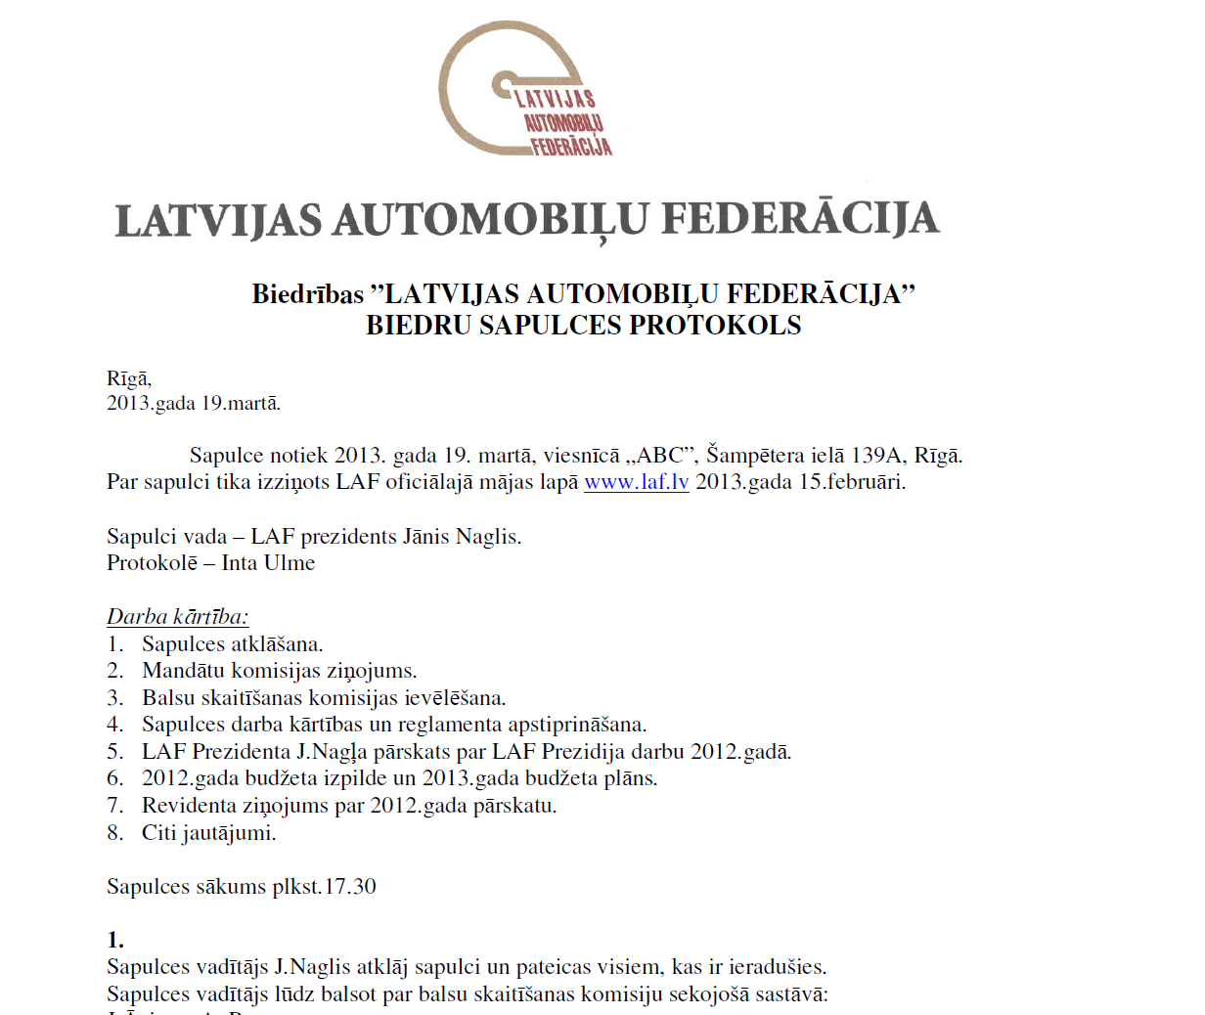

Slide 62
Sapulces lēmumu tiesiskums
Lēmums ir pieņemts, ja par to nobalso vairāk nekā puse no klātesošajiem biedriem (ja likumā vai statūtos nav noteikts lielāks balsu skaits);
Sapulcē katram biedram ir viena balss;
Balsstiesības nav biedram, par kuru sapulce lemj:
par darījuma noslēgšanu;
par prasības celšanu;
par lietas izbeigšanu.

Slide 63
4. Statūtu grozījumi

Slide 64
Statūtu grozīšana [BNL 37.pants pirmā daļa]
Ja jālemj par statūtu grozīšanu, kvorums ir vairāk nekā puse no biedriem, ja statūtos nav noteikts lielāks kvorums.
Likums paredz statūtu aizsardzību, nosakot, ka kvorums ir obligāti 50%+1 vai lielāks, ja tā paredz statūti.
50%+1
Statūtu grozīšanas sapulces kvorums
Statūti nosaka lielāku kvorumu

Slide 65
Biedrību un nodibinājumu statūtu grozījumi [BNL 39.pants]
Viens no 3 svarīgajiem iemesliem sapulces sasaukšanai;
Valde statūtu noteiktajā kārtībā vai ne vēlāk kā 14 dienas pirms sapulces sasaukšanas izziņo sapulci un izsūta darba kārtību, kur viens no jautājumiem (vai vienīgais) ir grozījumi statūtos;
Korekti būtu statūtu grozījumu projektu izsūtīt pirms sapulces visiem biedriem;
Sapulce tiek protokolēta;
Notiek diskusija/debates un balsošana. Parasti tā ir atklāta, līdz ar to nevajag balsu skaitīšanas komisiju;
Jāatceras, ka kvorumam jābūt vairāk kā pusei no biedriem, ja statūtos nav noteikts lielāks kvorums;
Tāpat statūtos var būt noteikts, ka statūtu grozījumi var tikt pieņemti ar 2/3 klātesošo biedru pozitīvu balsojumu.

Slide 66
Statūtu grozījumi stājas spēkā ar to pieņemšanas brīdi, ja statūtos vai sapulces lēmumā nav noteikts citādi;
Attiecībā uz trešajām personām (banka, kāda iestāde, pašvaldība, telpu īpašnieks utt.) grozījumi būs tiesiski tikai PĒC to reģistrēšanas UR.
Statūtu grozījumi piesakāmi ierakstīšanai UR, iesniedzot dokumentus:
Pieteikumu B3;
biedru sapulces protokola izrakstu;
vai balsošanas protokola izrakstu ar lēmumu par grozījumiem statūtos
pilnu statūtu tekstu jaunajā redakcijā.

Slide 67
5. Izpildinstitūcijas izmaiņas

Slide 68
Biedrības/nodibinājuma struktūra
BIEDRI [apvienojušies biedrības/nodibinājuma mērķu sasniegšanai]
BIEDRU SAPULCE [visi biedri]
Sanāk obligāti vismaz reizi gadā
Nosaka statūtos – nav obligāti
Pārstāvības struktūrvienība [PREZIDIJS, PADOME, DIREKTORĀTS u.c.]
VALDE
Nosaka statūtos vai atstāj valdes brīvai izvēlei

Slide 69
Biedrību un nodibinājumu valdes pārvēlēšana [BNL 45.pants]
Valdes locekļus ievēlē ar biedru sapulces lēmumu, ja statūtos nav noteikts citādi;
Valdes locekli var atsaukt TIKAI biedru sapulce;
Statūtos var iestrādāt, ka valdes locekli var atsaukt tikai tad, ja tam ir svarīgs iemesls. Par svarīgu OBLIGĀTI uzskatāms:
pienākumu neizpilde
pienākumu nepienācīga izpilde
nespēja vadīt biedrību
kaitējuma nodarīšana biedrības interesēm
uzticības zaudēšana

Slide 70
Valdes pārvēlēšana
Viens no 3 svarīgajiem iemesliem sapulces sasaukšanai;
Valde statūtu noteiktajā kārtībā vai ne vēlāk kā 14 dienas pirms sapulces sasaukšanas izziņo sapulci un izsūta darba kārtību, kur viens no jautājumiem (vai vienīgais) ir valdes locekļu vēlēšanas;
Par dalību valdē no valdes kandidātiem jāsaņem rakstveida piekrišana;
Sapulcē notiek vēlēšanas:
ievēl balsu skaitīšanas komisiju;
organizē vēlēšanu procedūru (likums nenosaka – atklāta vai aizklāta. To var noteikt statūtos vai ar sapulces lēmumu);
visu šo procesu protokolē, norādot «PAR» un «PRET» balsu sadalījumu.

Slide 71
Valdes locekļa ievēlēšana vai pilnvaru izbeigšanās piesakāma ierakstīšanai UR. Iesniedzamie dokumenti:
pieteikums;
biedru sapulces vai citas statūtos noteiktās institūcijas protokola izraksts ar lēmumu par valdes locekļa ievēlēšanu;
valdes locekļa rakstveida piekrišanu;
lēmumu par valdes locekļa atsaukšanu.
2. mats SASAUKŠANA
16.marts SAPULCE
Ziņu iesniegšana UR
piekrišana
14 dienas
14 dienas
BNL 21.pants
Balsu skaitīšanas komisija;
Vēlēšanas;
Protokolēšana.

Slide 72
1. Ja sapulcē tiek uzņemti jauni biedri, vai viņi pēc tam - tajā pašā sapulcē - var balsot par valdes iecelšanu u. c. jautājumiem? Ar lēmuma pieņemšanas brīdi jaunie biedri ir pilntiesīgi balsotāji 2. Vai pats par sevi var balsot? Jā, var. izņēmums būs, ja likumā vai statūtos būs noteikts, ka par sevi nevar balsot

Slide 73
6. Attālinātas sapulces organizēšana un lēmumu fiksēšana

Slide 74
Aktualitātes COVID-19 laikā
Vispirms normatīvie akti, kas noderīgi BN:
Ministru kabineta rīkojums Par ārkārtējās situācijas izsludināšanu https://likumi.lv/ta/id/326729-par-arkartejas-situacijas-izsludinasanu
Covid-19 infekcijas izplatības seku pārvarēšanas likums https://likumi.lv/ta/id/315287-covid-19-infekcijas-izplatibas-seku-parvaresanas-likums

Slide 75
Likumā:
23. panta otrajā daļā: Biedrība vai nodibinājums, kas gada pārskatu iesniedz termiņā, kurš pārsniedz Biedrību un nodibinājumu likuma 52. panta trešajā daļā un 102. pantā noteikto gada pārskata iesniegšanas termiņu, ir tiesīgi iesniegt Valsts ieņēmumu dienestam gada pārskatu vai tā daļu par 2019., 2020. un 2021. gadu attiecīgi līdz 2020. gada 31. jūlijam, 2021. gada 30. jūnijam un 2022. gada 30. jūnijam.
2024. gadā nav paredzēts pagarinājums. Tātad – līdz 31. martam

Slide 76
Likuma 37. pants:
(1) Biedrības vai kooperatīvās sabiedrības biedram ir tiesības piedalīties un balsot biedru kopsapulcē attālināti.
(2) Paziņojumā par biedru kopsapulces sasaukšanu norāda kārtību un termiņus, kādos biedri var izmantot tiesības balsot pirms biedru kopsapulces vai piedalīties un balsot biedru kopsapulcē, izmantojot elektroniskos saziņas līdzekļus.
(3) Biedram ir tiesības rakstveidā (tai skaitā izmantojot elektroniskos saziņas līdzekļus) balsot pirms biedru kopsapulces, ja ir izpildīti šādi nosacījumi:
1) balsojums tiek nodots tādā veidā, kas ļauj biedrībai vai kooperatīvajai sabiedrībai biedru identificēt;
2) balsojums tiek biedrībai vai kooperatīvajai sabiedrībai nodots vismaz iepriekšējā dienā pirms biedru kopsapulces norises dienas.

Slide 77
(4) Biedrs, kurš balsojis pirms biedru kopsapulces, var lūgt biedrību vai kooperatīvo sabiedrību apstiprināt balsojuma saņemšanu. Biedrība vai kooperatīvā sabiedrība pēc biedra balsojuma saņemšanas nekavējoties nosūta biedram apstiprinājumu, bet pēc balsošanas beigām publisko visu biedru balsojumus.
(5) Valde pēc savas iniciatīvas vai pēc to biedru pieprasījuma, kuri kopā pārstāv vismaz 20 procentus no biedrības vai kooperatīvās sabiedrības biedru skaita, nodrošina biedram tiesības piedalīties un balsot biedru kopsapulcē, izmantojot elektroniskos saziņas līdzekļus. Šādā gadījumā valde nosaka prasības attiecībā uz biedru identifikāciju un kārtību, kādā biedri var šīs tiesības izmantot.
(6) Biedra tiesības piedalīties un balsot biedru kopsapulcē, izmantojot elektroniskos saziņas līdzekļus, neierobežo biedra tiesības piedalīties un balsot biedru kopsapulcē klātienē.

Slide 78
(6¹) Valdei pēc savas iniciatīvas vai pēc to biedru pieprasījuma, kuri kopā pārstāv vismaz 20 procentus no biedrības vai kooperatīvās sabiedrības biedru skaita, ir tiesības noteikt, ka biedru kopsapulce notiek tikai elektroniski un biedri piedalās un balso, izmantojot elektroniskos saziņas līdzekļus. Šādā gadījumā valde nosaka prasības attiecībā uz biedru identifikāciju un kārtību, kādā biedri piedalās un balso biedru kopsapulcē.
(7) Biedrs, kurš balso pirms biedru kopsapulces vai piedalās un balso biedru kopsapulcē, izmantojot elektroniskos saziņas līdzekļus, ir uzskatāms par biedru kopsapulcē klātesošu un ierakstāms klātesošo biedru sarakstā.
(8) Ja biedrs piedalās un balso biedru kopsapulcē, izmantojot elektroniskos saziņas līdzekļus, biedrība vai kooperatīvā sabiedrība nodrošina biedru kopsapulces gaitas ierakstīšanu un fiksēšanu datu nesējos un attiecīgo sapulces materiālu glabāšanu. Tiesības iepazīties ar sapulces materiāliem ir biedriem, valdes un padomes locekļiem, revidentam un kompetentajām institūcijām.

Slide 79
Attālinātās sapulces norise
Izsludinot biedru sapulci, VALDE paziņo par biedru tiesībām balsot un piedalīties sapulcē attālināt
VALDE nodrošina iepriekšēju balsošanu, kas jāiesniedz vismaz dienu pirms sapulces norises
VALDE nodrošina attālināto biedru un balsojuma identificēšanu
VALDE nodrošina attālinātās sapulces ierakstu fiksēšanu un glabāšanu

Slide 80
?Kā noformēt kopsapulces lēmumus, ja vairums biedru pieslēdzas attālināti?
Protokolā pirms sapulces fiksē – cik biedri ir klātienē, cik attālināti, cik ar pilnvarojumu, cik iepriekš nodotie balsojumi
Visi šie biedri tiek uzskatīti kā klātesoši biedru sapulcē
Nav obligāti katram lēmumam izdalīt attālinātos vai klātesošos biedrus. Protokolā ir svarīgs balsu sadalījums «PAR» un «PRET»
NO PIEREDZES: grūti saskaitīt šādi dalītas balsis, īpaši, ja ir pilnvarojums. Risinājums – balsu skaitīšanas komisija, kura tad fiksē katra dalības veida balsojumu un tad skaita kopā.

Slide 81
6. Citas izmaiņas NVO un to reģistrēšana Uzņēmumu reģistrā ​

Slide 82
Citas iespējamās izmaiņas, kuras jāreģistrē UR
Tiek piemērota vienkāršota sasaukšanas kārtība – obligāti nevajag ievērot 14 dienu sasaukšanas termiņu;
Sapulci sasauc Valde statūtu noteiktajā kārtībā, izsūtot arī darba kārtību;
Sapulcē tiek lemti darba kārtībā noteiktie jautājumi, piemēram:
biedrības juridiskās adreses maiņu;
biedrības nosaukuma maiņu;
biedrības mērķa maiņu u.c.
B3 veidlapa, izraksts no biedrības kopsapulces protokola

Slide 83
visu šo procesu protokolē.
Izmaiņas piesakāmas ierakstīšanai UR. Iesniedzamie dokumenti:
Pieteikums B3 veidlapa;
ne vienmēr*– biedru sapulces protokola izraksts ar lēmumu par attiecīgajām izmaiņām
* Ja jautājumu tiesīga izlemt valde, tad nebūs izraksta no biedru sapulces protokola.

Slide 84
BN juridiskā adrese
Oficiālai saziņai un ziņu nodošanai/ saņemšanai BN likums paredz juridiskās adreses reģistrāciju UR;
Juridiskās adreses maiņa ir piesakāma reģistra iestādei [BN likums 5.pants pirmā daļa];
Nosūtītās ziņas uz juridisko adresi tiek uzskatītas par saņemtām septītajā dienā, ja nosūtītājs pierādījis, ka šāda nosūtīšana veikta [BN likums 5.pants otrā daļa].

Slide 85
Juridiskās adreses maiņa
Lēmumu pieņem Valde, ja statūtos nav noteikta cita kārtība
Ja Jūsu iesniegtajos dokumentos tiks norādīta adrese, kas nav reģistrēta Valsts adrešu reģistrā, Uzņēmumu reģistra valsts notārs atliks lēmuma pieņemšanu līdz trūkumu novēršanas brīdim https://www.kadastrs.lv/#

Slide 86
Valsts adrešu reģistrs
Valsts zemes dienesta uzturēta datu bāze
www.kadastrs.lv
Valsts adrešu reģistrs https://www.kadastrs.lv/#

Slide 87
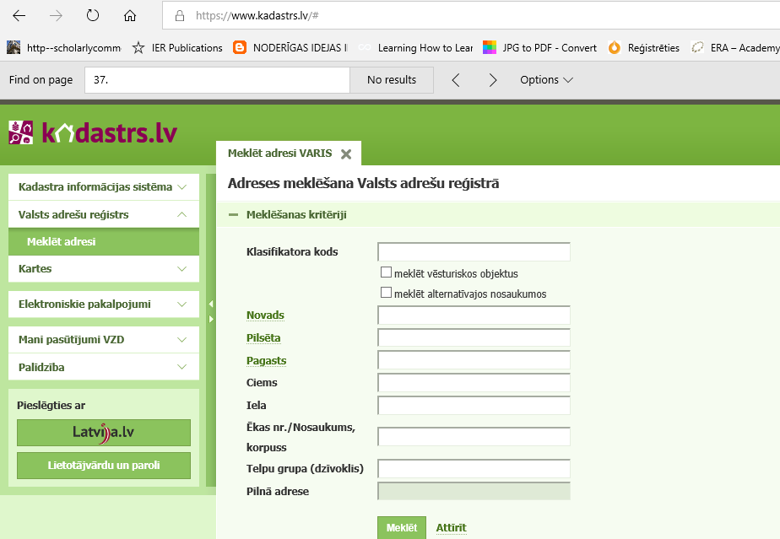

Slide 88
Sakarā ar administratīvi teritoriālo reformu:
Obligāti pārliecināties, vai BN adrese nemainās!!!
Skatīt Apdzīvoto vietu un administratīvo teritoriju likumu https://likumi.lv/ta/id/315654-administrativo-teritoriju-un-apdzivoto-vietu-likums
Izmaiņas JĀREĢISTRĒ UZŅĒMUMA REĢISTRĀ!!!

Slide 89
Ieraksta izdarīšana UR
Izmaiņas UR izdara uz pieteikuma vai tiesas lēmuma pamata;
Nepieciešamie dokumenti:
Pieteikums B3 veidlapa;
Izraksts no protokola;
biedru sapulces protokols kalpo kā rakstisks apliecinājums biedru sapulcē pieņemto lēmumu tiesiskumam, tāpēc likums nosaka konkrētu informācijas saturu, kas jāietver biedru sapulces protokolā. Ja Uzņēmumu reģistrā tiek iesniegts sapulces protokola izraksts, tad to paraksta persona, kura saskaņā ar statūtiem ir tiesīga pārstāvēt biedrību atsevišķi vai kolektīvās pārstāvniecības tiesību ietvaros.
B3 veidlapa,
Valsts nodevas samaksa.

Slide 90
Ziņu sniegšana UR [BNL 21., 22.pants]
Ziņas, uz kuru pamata izdarāmi jauni ieraksti UR, kā arī likumā noteiktie dokumenti iesniedzami UR 14 dienu laikā no attiecīgā lēmuma pieņemšanas dienas, ja BNL nav noteikts citādi;
Par nepatiesu ziņu sniegšanu iestādei attiecīgās personas saucamas pie likumā paredzētās atbildības.

Slide 91
Izmaiņu iesniegšana UR
https://www.ur.gov.lv/lv/kontakti/ka-iesniegt-dokumentus-elektroniski/
Svarīgi! Katram dokumentam jābūt parakstītam atsevišķi ar drošu elektronisko parakstu, kas satur laika zīmogu. Ja dokuments jāparaksta vairākām personām, elektroniski to var sniegt tikai tad, ja visiem parakstītājiem ir elektroniskais paraksts.
Iesniegt var:
Pa pastu;
Pa e-pastu;
Vietnē www.latvija.lv

Slide 92
B3 veidlapa

Slide 93
Tipiskākās kļūdas
1. Nosaukums atšķiras no statūtos norādītā
2. Nepareizi atzīmē nepieciešamo lodziņu 2. punktā
3. Adrese nav pārbaudīta Valsts adrešu reģistrā 2.2. punktā
4. Valdes locekļu izmaiņas gadījumā, jāatzīmē ar x sācis veikt pienākumus 2.4. punktā
5. «Tiesības pārstāvēt» x kā noteikts statūtos par valdes locekļu pilnvarojumu
6. Problēmas ar patiesā labuma guvēju 2.6.punktā
3. Dokumenti tiek pieprasīti ar vienas puses apdruku LP 3.1.-3.4. punktā.
4. Apliecinājums un paraksti. Ja valdes priekšsēdētājs pārstāv biedrību vienpersoniski, tad pietiek ar tā parakstu.

Slide 94
Pieejamie materiāli
Noteikumi par valsts nodevu ieraksta izdarīšanai biedrību un nodibinājumu reģistrā https://likumi.lv/ta/id/87233-noteikumi-par-valsts-nodevu-ieraksta-izdarisanai-biedribu-un-nodibinajumu-registra
2.¹ Ja pieteicējs pieteikumu iesniedz elektroniski, izmantojot Uzņēmumu reģistra pārziņā esošo speciālo tiešsaistes formu, un izsaka vēlēšanos valsts notāra lēmumu saņemt, izmantojot Uzņēmumu reģistra pārziņā esošo speciālo tiešsaistes formu vai ar elektroniskā pasta starpniecību, izmantojot drošu elektronisko parakstu, valsts nodevu maksā 90 procentu apmērā no šajos noteikumos minētajām valsts nodevas likmēm.
Patiesā labuma guvējs https://www.ur.gov.lv/lv/patieso-labuma-guveju-skaidrojums/biedribas-arodbiedribas-politiskas-partijas/

Slide 95
Valsts nodevas apmērs
Nr. | Nodevas veids | Nodevas apjoms
1. | Biedrības reģistrācija | 11,38 EUR
2. | Statūtu grozījumu reģistrācija | 8,54 EUR
3. | Biedrības reorganizācijas reģistrēšana, ja rodas jauna biedrība | 11,38 EUR par katru vienību
4. | Biedrības reorganizācijas reģistrēšana pārējos gadījumos | 8,54 EUR
5. | Citu ierakstu reģistrācija | 5,69 EUR
6. | Reģistrācijas apliecības dublikāta izsniegšana | 2,85 EUR
No valsts nodevas maksas atbrīvotas:
1. ja biedrībā apvienoti invalīdi, bāreņi vai daudzbērnu ģimenes;
2. ja biedrības mērķis ir bērnu un skolēnu sporta pasākumu organizēšana;
3. ja ieraksts ir saistīts ar administratīvo teritoriju pārveidošanu, robežu vai nosaukuma maiņu, kā arī ielas nosaukuma vai ēkas numerācijas maiņu;
4. ja ieraksts izdarāms, pamatojoties uz valsts iestādes lēmumu vai tiesas nolēmumu

Slide 96
8. Atbildes uz jautājumiem

Slide 97
Jautājumi? Novēlējumi?
bitija@inbox.lv

